Slide 1

Муниципальное казенное дошкольное образовательное учреждение
«детский сад №5» г.Пласта
Альбом
«Экспериментируем
дома»

Slide 2
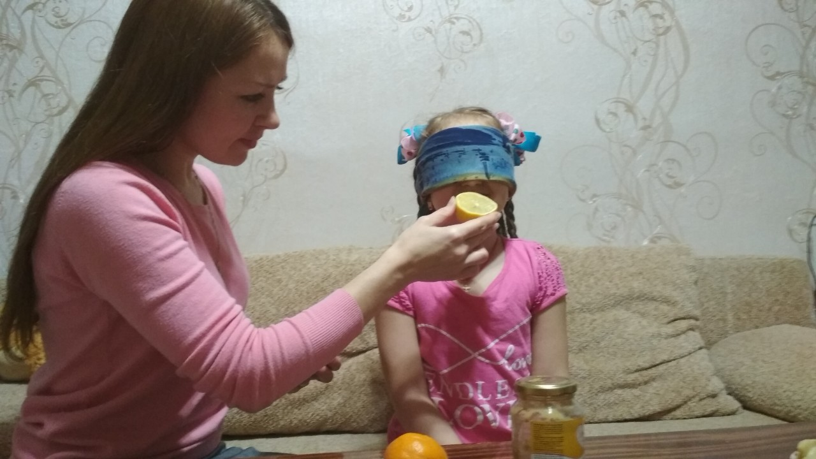
Латмарина Маргарита эксперимент
«Имеет ли воздух запах»
Мама просит закрыть глаза, и по просьбе Рита вдыхает и говорит, чем пахнет . Мама по очереди дает понюхать духи ,апельсин ,лимон, чеснок . Рита вдыхает и угадывает чем пахнет
Вывод: Мама объясняет что, воздух не имеет запаха, пахнут предметы.

Slide 3
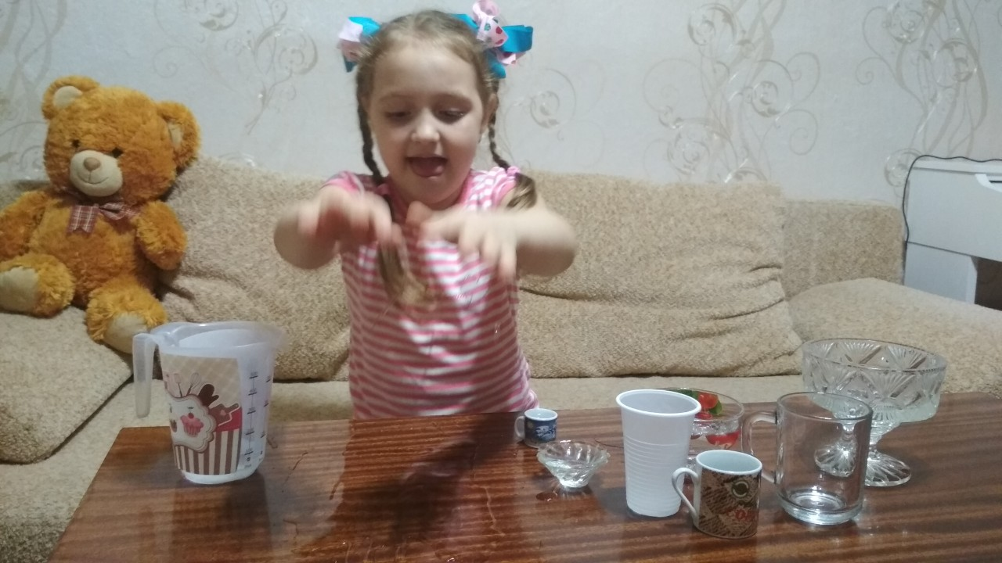
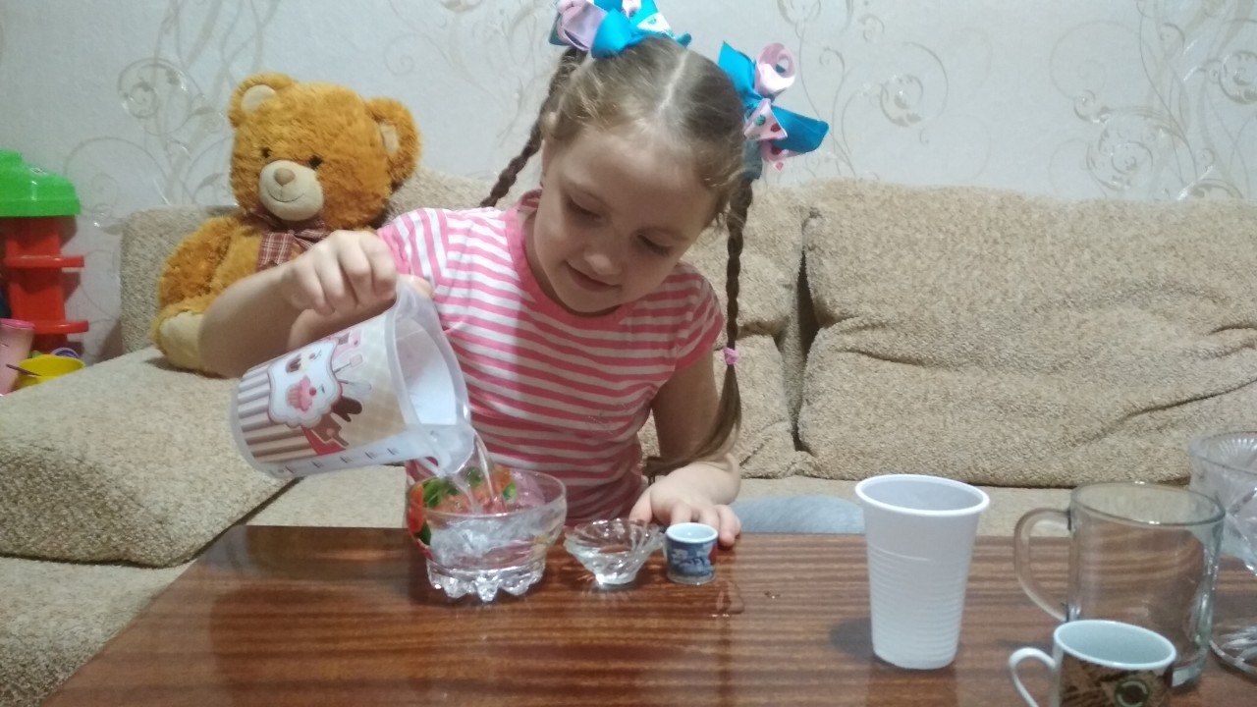
Латмарина Маргарита эксперимент
«Вода принимает форму предметов»
Мама предложила Рите налить воду в кувшин, тарелку, блюдце и на поверхность стола.
Мама объяснила, что вода принимает форму того предмета, в котором находится, а на ровном месте расползается лужицей. Значит, жидкая вода не имеет формы.

Slide 4
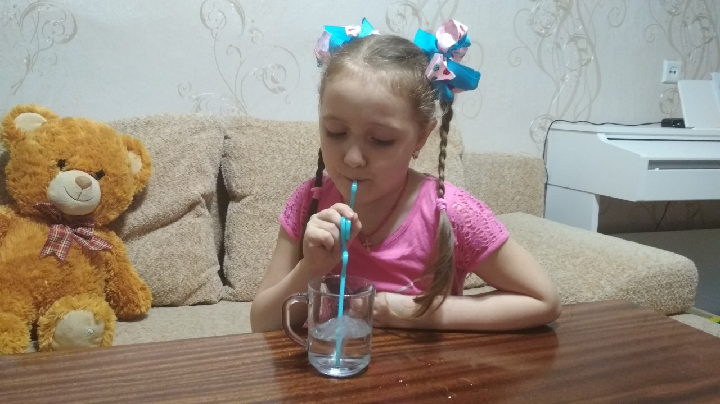

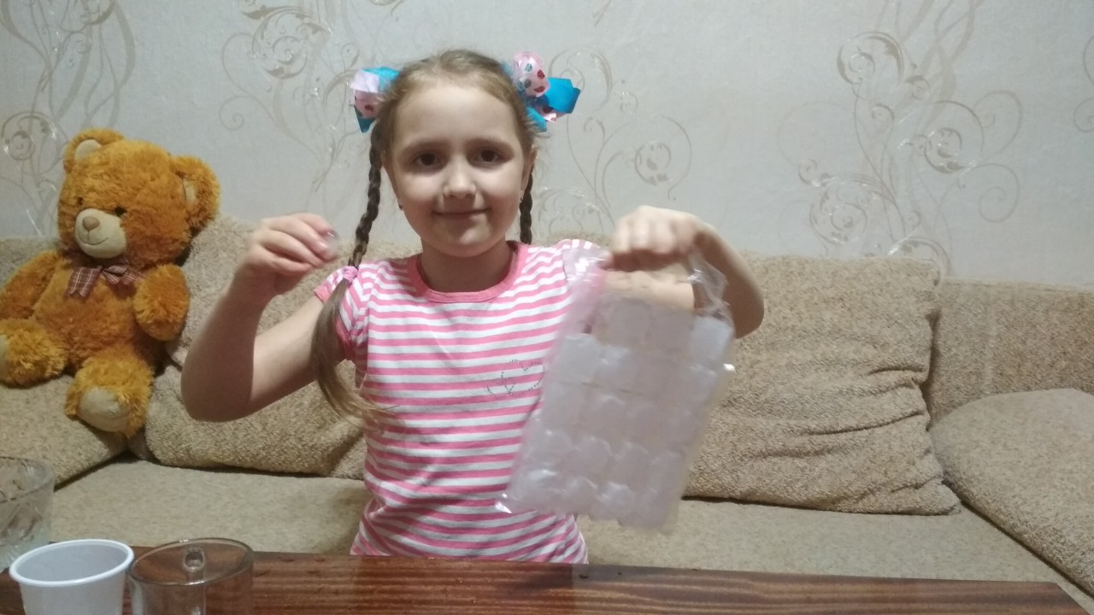
Опыты:
«Воздух в человеке», «Вода бывает разна»

Slide 5
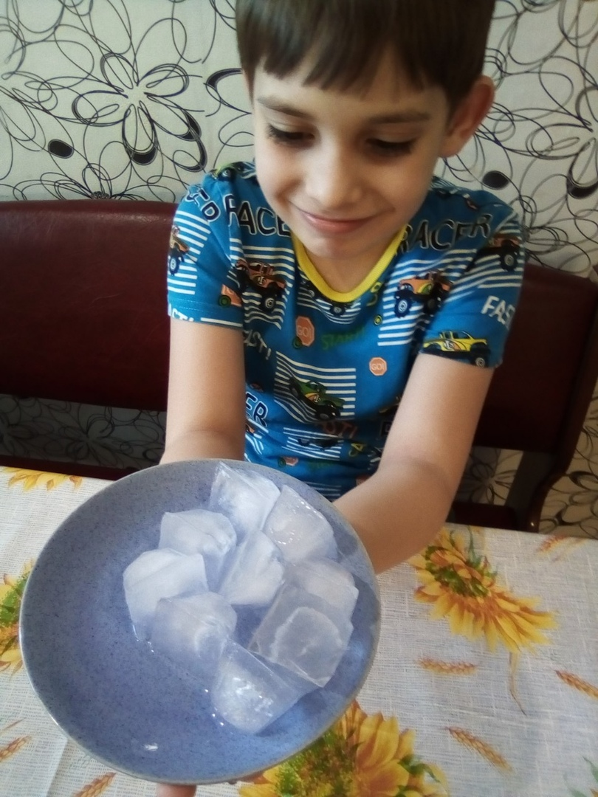
Каргополов Артем эксперимент
«Делаем льдинки»
Мама, предложила Артему сделать лед. Она попросила взять кувшин с водой и налить в формочку для льда. Дальше они положили форму в холодильник. Через некоторое время, мама достала форму, вода превратилась в лед.
Вывод: Мама объяснила, что лед - это замершая вода.

Slide 6
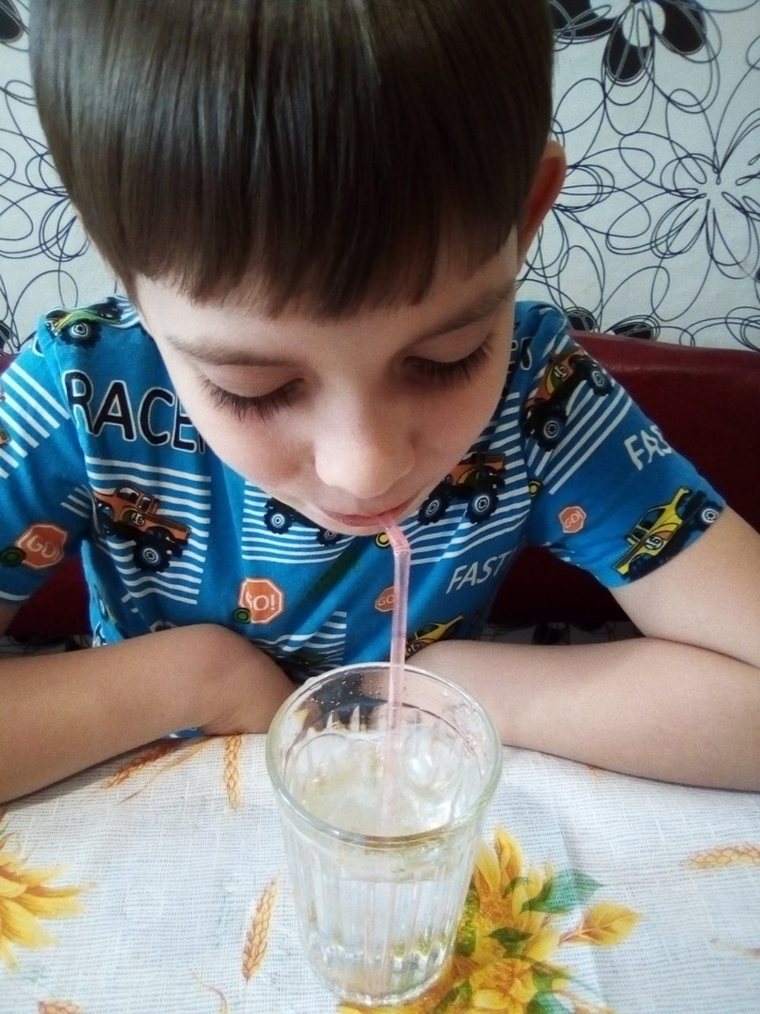
Каргополов Артем эксперимент
«Воздух в человеке»
Мама, спросила у Артема «Хочешь увидеть воздух? . На положительный ответ, она дала стакан с водой и трубочкой. Попросила подуть в соломинку, в стакане появились пузырьки.
Вывод: Мама объяснила, мы выдыхаем воздух и в воде появляются пузырьки, значит внутри нас есть воздух.

Slide 7
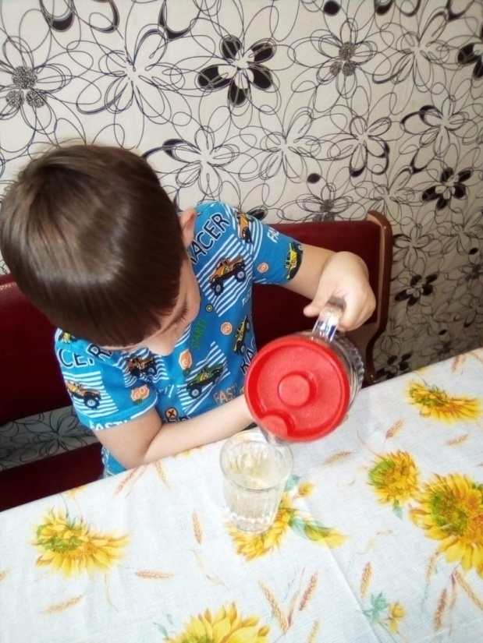
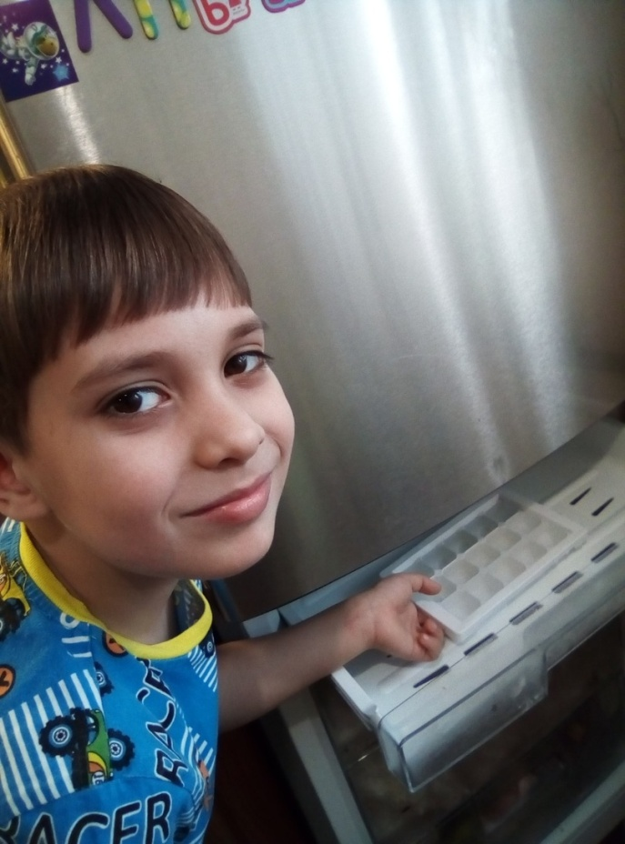
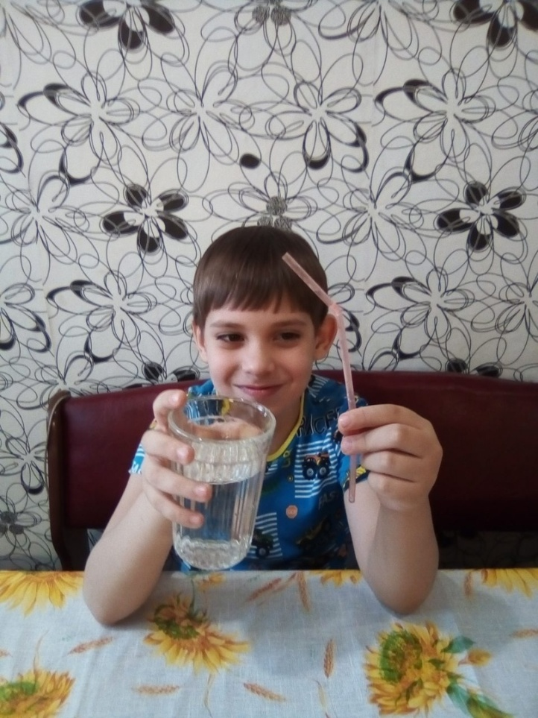
Фото с экспериментов
«Воздух в человека», «Сделаем льдинку!

